Slide 1
SNIPER: Efficient Multi-Scale Training
NHÓM 5
Nguyễn Ngọc Hoàng Phúc – 15110099
Nguyễn Quốc Anh – 15110008
Nguyễn Viết Cương – 15110021
Lê Mạnh Hùng – 15110058

Slide 2
Tổng Quát
1
Giới Thiệu
2
R-CNN, Fast R-CNN
3
Faster R-CNN, SNIPER
4
Demo

Slide 3
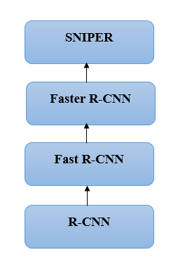
1. Giới thiệu

Slide 4
2. R-CNN, Fast R-CNN
2.1 R-CNN (Region with CNN feature)
Ý tưởng thuật toán R-CNN khá đơn giản:
Bước 1: Dùng Selective Search algorithm để lấy ra khoảng 2000 bounding box trong input mà có khả năng chứa đối tượng.
Bước 2: Với mỗi bounding box ta xác định xem nó là đối tượng nào (người, ô tô, xe đạp,…)

Slide 5
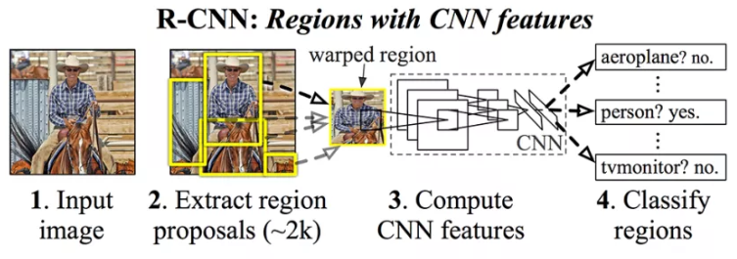
2.1 R-CNN

Slide 6
2.1 R-CNN
Selective search algorithm
Input của thuật toán là ảnh màu.
Output là khoảng 2000 region proposal (bounding box) mà có khả năng chứa các đối tượng.

Slide 7
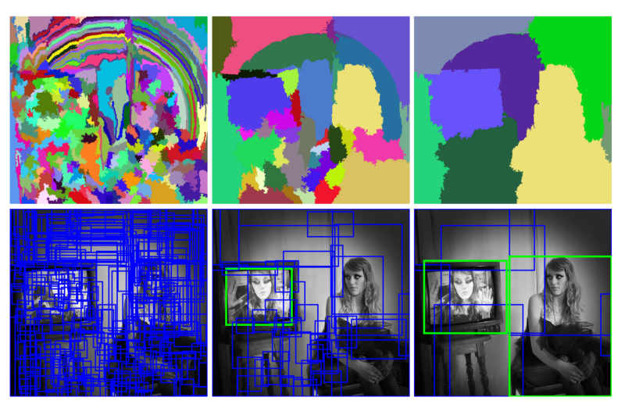
2.1 R-CNN
Selective search algorithm
Các pixel là mỗi nhóm, chúng ta sẽ tính khoảng cách ngữ nghĩa (ví dụ như là màu sắc, cường độ ánh sáng) giữa các nhóm và gom các nhóm có khoảng cách gần nhau về chung 1 nhóm để tìm ra phân vùng có khả năng cao nhất chứa đối tượng (ưu tiên gom những nhóm nhỏ trước).

Slide 8
2.1 R-CNN
Hạn chế của R-CNN
Với mỗi ảnh ta cần phân loại các class cho 2000 region proposal nên thời gian train rất lâu.
Không thể áp dụng cho real-time thì mỗi ảnh trong test set mất tới 47s để xử lý.

Slide 9
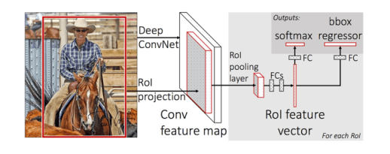
2.2 Fast R-CNN
Fast R-CNN vẫn dùng selective search để lấy ra các region proposal. Tuy nhiên là nó không tách 2000 region proposal ra khỏi ảnh mà thực hiện bài toán image classification cho mỗi ảnh.
Fast R-CNN cho cả bức ảnh vào ConvNet để tạo ra convolutional feature map.
Sau đó các vùng region proposal được lấy ra tương ứng từ convolutional feature map. Tiếp đó được Flatten và thêm 2 Fully connected layer (FCs) để dự đoán lớp của region proposal và giá trị offset values của bounding box.

Slide 10
2.2 Fast R-CNN
ROI Pooling
➔ Vì Fast R-CNN sử dụng full connected layer ở lớp cuối, nên đòi hỏi input của chúng phải có kích thước cố định, nên ta phải resize lại feature về 1 kích thước cố định, nên ta sử dụng ROI pooling để resize.

Slide 11
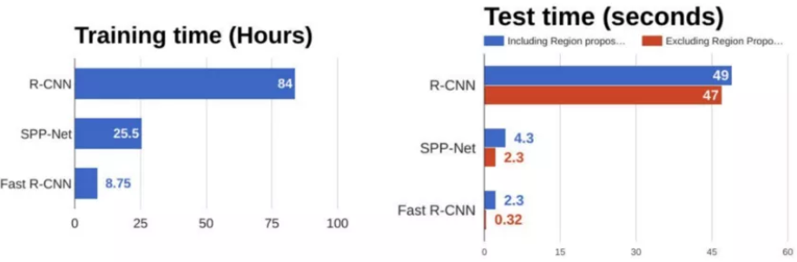

Slide 12
3. Faster R-CNN, SNIPER
3.1 Faster R-CNN
3.2 SNIPER

Slide 13
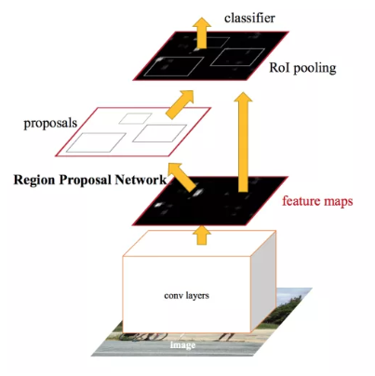
3.1 Faster R-CNN

Slide 14
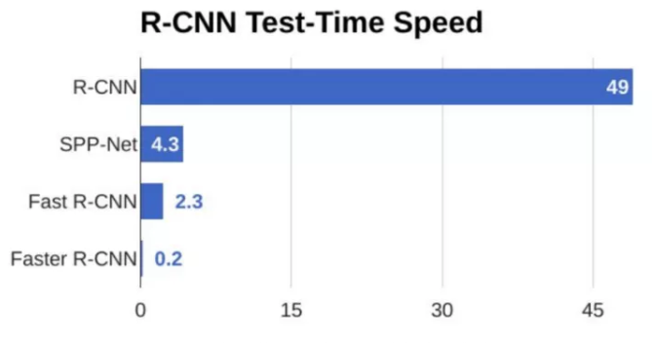

Slide 15
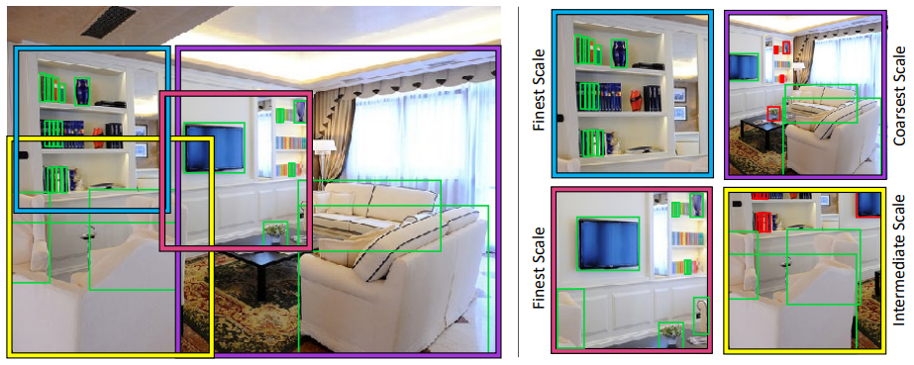
3.2 SNIPER

Slide 16
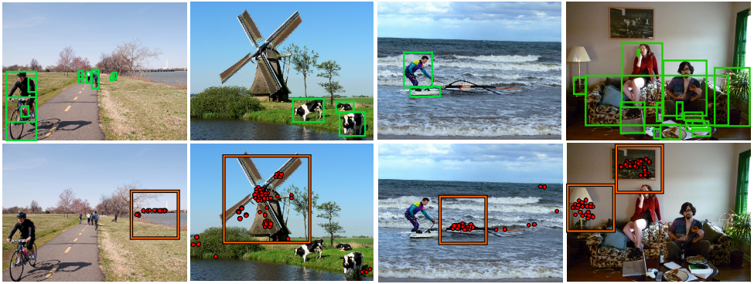

Slide 17
4. Demo

Slide 18
"CẢM ƠN THẦY VÀ CÁC BẠN ĐÃ LẮNG NGHE"

